Slide 1
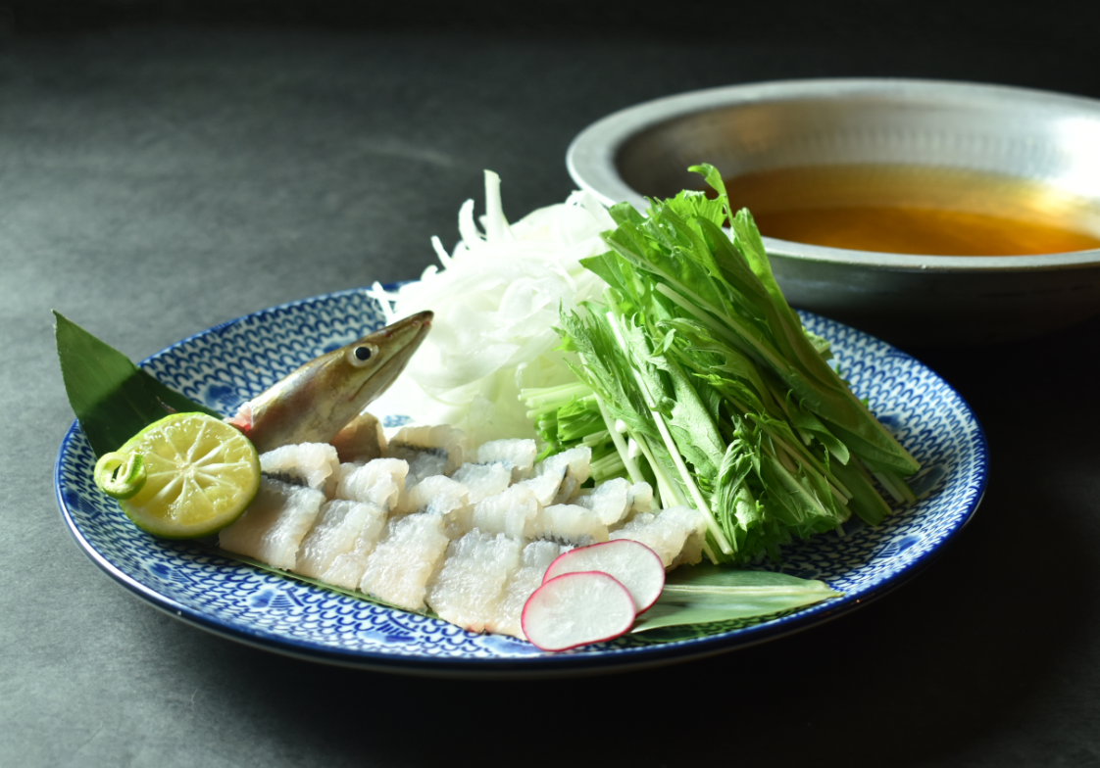
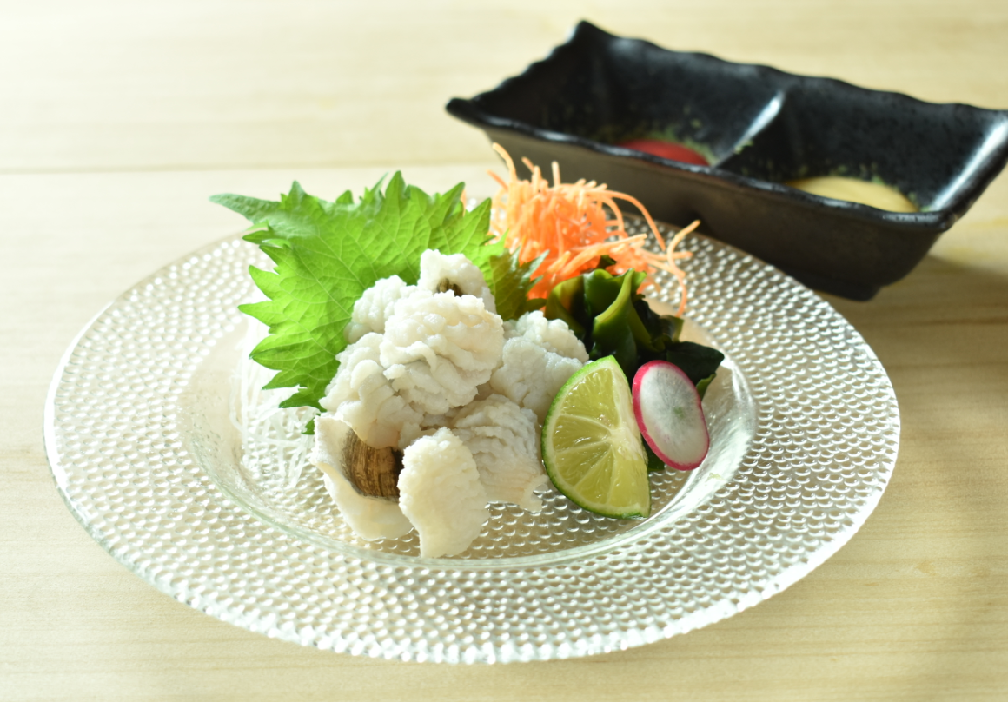
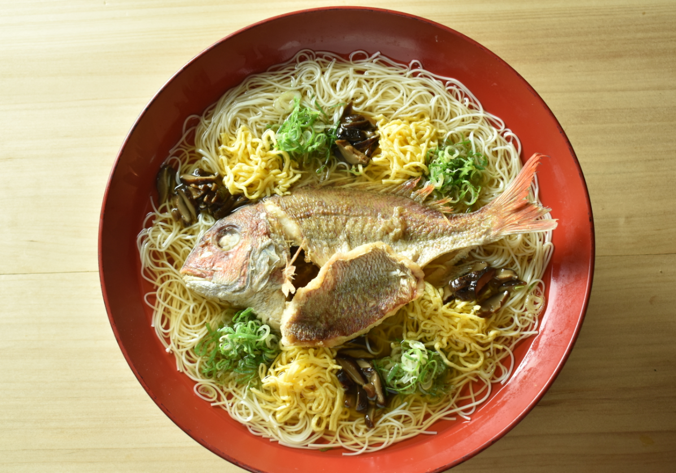
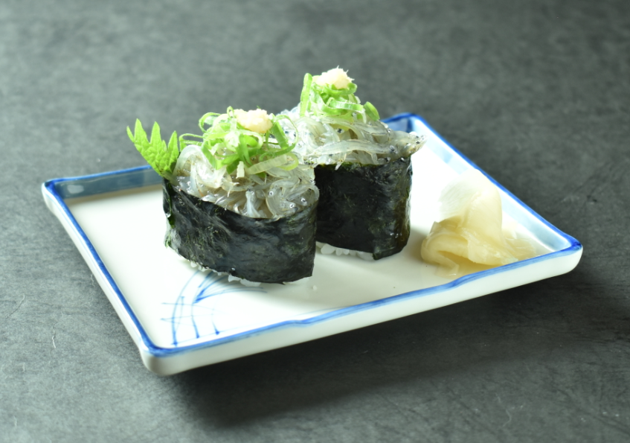
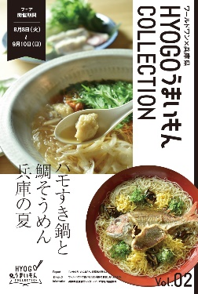
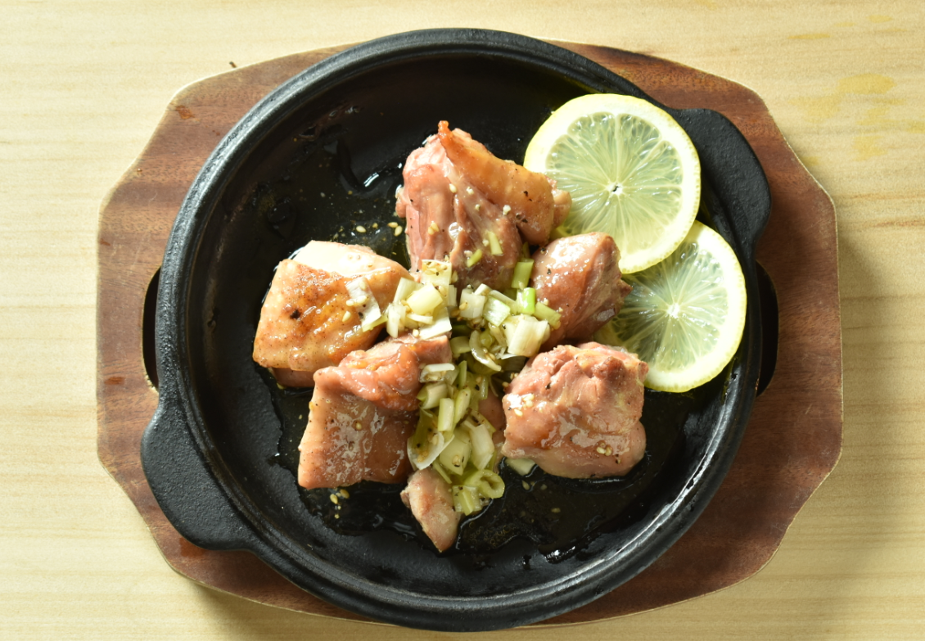
兵庫県産食材のさらなる認知度向上や販路拡大を図るため、季節毎に兵庫五国から選定した県産食材を使用した料理を楽しめるフェアを開催します。 本フェアは、(株)ワールド・ワンとの連携事業の一環であり、今年度２回目の開催となります。 夏の旬の食材を提供し、兵庫デスティネーションキャンペーン期間中に訪れる県外からの観光客にも兵庫県産農水産物の魅力を発信します
第２回「コレも兵庫！HYOGO うまいもん COLLECTION」の開催
作成年月日 | 令和５年８月１日
作成部局 | 農林水産部流通戦略課
概 要
１ 開催時期
令和５年８月 8日（火）～９月10日（日）
２ 開催場所
ひょうご五国ワールド神戸三宮横丁
（神戸市中央区北長狭通２－１－６ 三宮山陽ビル２Ｆ）
３ 使用食材及び主な提供メニュー
はも、しらす、素麺、播州百日どり など
・はもすきしゃぶ鍋、揖保乃糸 鯛ソーメン など
４ その他
(１) 県産食材の特長やはもに関する文化や人などを紹介する
広報紙（タブロイド判フルカラー）を店内外で配布し、
来店者等に県産食材の魅力を発信します。
(２) SDGsに配慮した取組として、県産木材を用いた箸を先着順
で配布します。
(３) 第３回は、令和５年12月～令和６年１月頃に開催予定。
はもすきしゃぶ鍋 はも湯引き
揖保乃糸 鯛ソーメン 生しらす軍艦
播州百日どりチキングリル
広報紙（タブロイド判）
【問い合わせ先】 農林水産部流通戦略課ブランド戦略班 T E L：078-362-9213 MAIL：ryuutsuusenryaku@pref.hyogo.lg.jp

